Slide 1
Álgebra Relacional
Capitulo 3

Slide 2
Objetivos
Álgebra Relacional
Proyección
Selección
Operaciones entre tablas(relaciones)
-Unión
-Diferencia
-Producto Cruz
-Intersección
-Join(*)
-División
-Renombramiento

Slide 3
Definición de Tupla
Se llama tupla a cada fila de una tabla.
idEmpleado | Puesto | Salario
100 | Secretaria | 3100
150 | Gerente | 3200
200 | Secretaria | 3100
250 | Subgerente | 3200
300 | Secretaria | 3100

Slide 4
Lenguajes Query Relacionales
Lenguajes Query: Permite manipulación y acceso a los datos de una base de datos.
Los lenguajes Query != Lenguajes de Programación
  No se los utiliza para cálculos complejos
  Soporta el acceso fácil y eficiente a grandes sets de datos
Entender el algebra relacional es la clave
para entender SQL, procesamiento de queries!
Un query es aplicado a las instancias de una tabla y el resultado de un query también es una instancia de una tabla.

Slide 5
Ejemplo de Instancias de las tablas
Botes
Marineros
Reserva
Reserva
Botes
Marineros

Slide 6
Ejemplo de Instancias
R1
S1
S2

Slide 7
Algebra Relacional: 5 Operaciones basicas
Proyección( π ) Retiene solo las columnas requeridas de una relación (vertical).
Selección ( σ ) Selecciona un subconjunto de filas de una relación (horizontal).
Producto-cruz ( × ) Nos permite combinar dos relaciones.
Diferencia ( — ) Las tuplas en r1, pero no en r2.
Union ( ∪ ) Tuplas en r1 y/o en r2.
Como cada operación retorna una relación, las operaciones pueden ser compuestas!

Slide 8
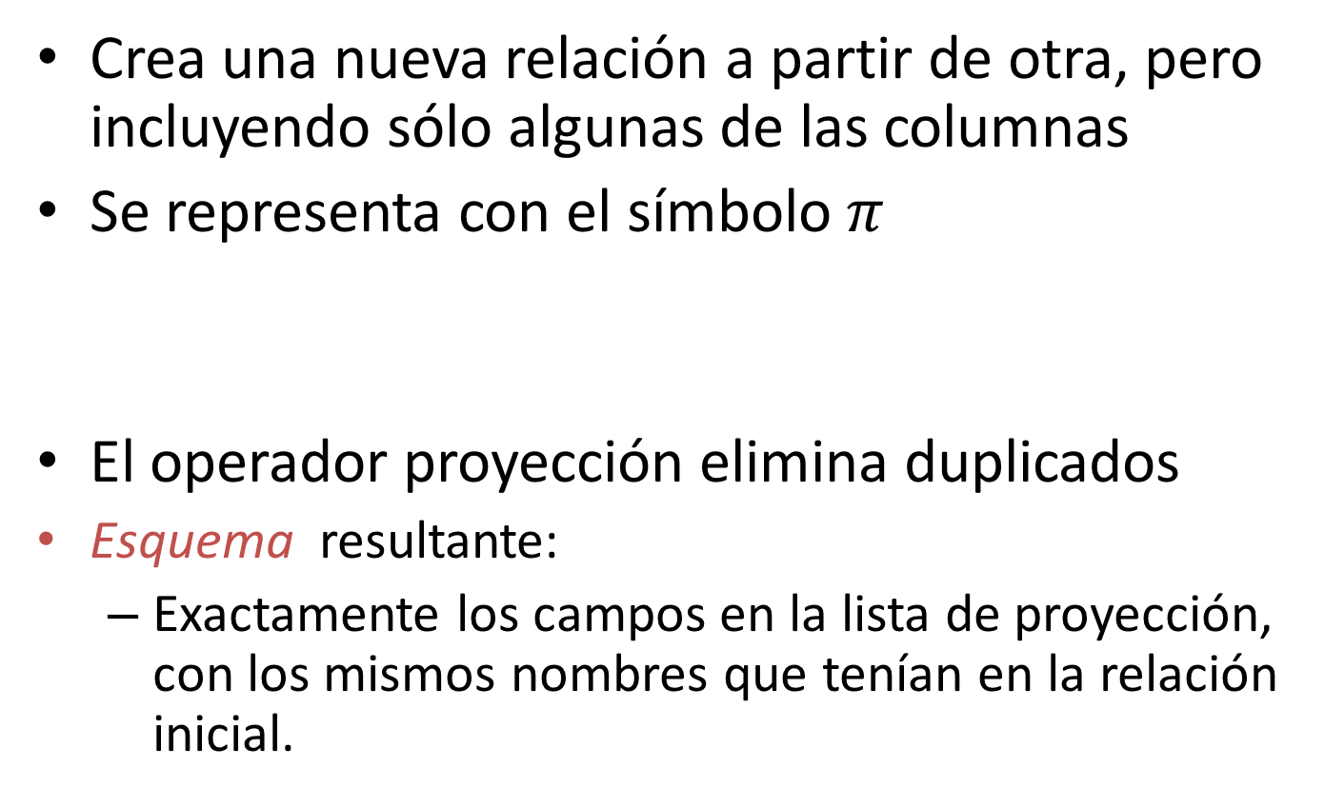
Proyección
Crea una nueva relación a partir de otra, pero incluyendo sólo algunas de las columnas
Se representa con el símbolo $π$
El operador proyección elimina duplicados
Esquema resultante:
  Exactamente los campos en la lista de proyección, con los mismos nombres que tenían en la relación inicial.

Slide 9
Proyección
S2

Slide 10
Selección
Selecciona las filas que satisfacen una condición de selección.
El resultado es una relación.
Se representa con el símbolo σ
Esquema resultante:
  El mismo de la relación inicial.

Slide 11
Escriba los siguientes queries en álgebra relacional:
Las fechas en la que se ha reservado el bote #103.
El id de los marineros que reservaron el bote #102
Reserva
Los nombres de los botes de color rojo.
La edad de los marineros con rating mayor a 7.
El id y color de los botes de nombre Interlake.
El nombre y id de los marineros con 55 años de edad.
Botes
Marineros

Slide 12
Unión
R U S, la unión de R y S es el conjunto de elementos que están en R o S o ambos. Un elemento solo aparece una sola vez.
Estas operaciones toman dos tablas que deben ser compatibles en unión, esto quiere decir:
  El mismo número de columnas
  Las columnas correspondientes tienen el mismo tipo

Slide 13
Unión
S1
S2

Slide 14
Diferencia
R - S, la diferencia de R y S, es el conjunto de elementos que están en R pero no en S.
Es importante resaltar que R - S es diferente a S – R.
También deben ser compatibles en unión

Slide 15
Diferencia
S1
S2

Slide 16
Producto Cruz
R X S, los esquemas de ambas relaciones se mezclan y unen.
Las filas en R se unen con las filas en S.
No necesitan ser compatibles en unión.
Esquema resultante un registro por cada registro de S1 y R1, con los nombres de registro heredados si es posible.
  Pueden haber conflictos de nombres: Ambos, S1 y R1 tienen un registro con el mismo nombre.
  En este caso, se puede usar el operador de renombre:

Slide 17
Producto Cruz
R1
S1
S1 X R1 =

Slide 18
Funciones de agregación
Funciones que toman una colección de valores y devuelven como resultado un único valor.
Por ejemplo: la función de agregación sum toma un conjunto de valores y devuelve la suma de los mismos.
  Sum
  Avg
  Count
  Min
  Max
Por tanto, la función sum aplicada a la columna edad de la instancia A devuelve 24.
A
La función de agregación avg devuelve la media de los valores. Cuando se aplica al conjunto anterior devuelve el valor 4.
edad
1
1
3
4
4
11
La función de agregación count devuelve el número de elementos del conjunto, y devolvería 6 en el caso anterior.
La función de agregación min devuelve 1.
La función de agregación max devuelve 11.

Slide 19
Si se desea obtener la suma de los ratings de los marineros:
G_{sum(rating)}Marineros
Marineros
La operación del álgebra relacional G significa que se debe aplicar agregación, y el
subíndice indica la operación de agregación a aplicar.
El resultado de la
expresión anterior es una relación con un único atributo, que contiene una sola
fila con un valor correspondiente a la suma de los ratings de los marineros.
Sum(rating)
25

Slide 20
Distinct
Hay casos en los que se deben borrar los valores repetidos antes de calcular una función de agregación.
Si se desean borrar los valores repetidos hay que utilizar los mismos nombres de funciones que antes, con la cadena de texto «distinct» añadida al final del nombre de la función(por ejemplo, count distinct).
A
COUNT ( [DISTINCT] A)
SUM ( [DISTINCT] A)
AVG ( [DISTINCT] A)
MAX (A)
MIN (A)
edad
1
1
3
4
4
11

Slide 21
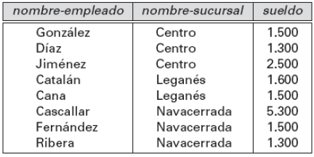
trabajo-por-horas
Si se quiere averiguar el número de sucursales que aparecen en la instancia trabajo-por-horas:
G_{count(nombre-sucursal)} trabajo-por-horas
Retorna 8, cuando en realidad sólo hay 3 sucursales.
Gcount distinct(nombre-sucursal) (trabajo-por-horas)
En este caso, el nombre de cada sucursal sólo se cuenta una vez, independientemente del número de empleados que trabajen en la misma.

Slide 22
Quiero saber cuántos marineros hay.
Reserva
G_{count(mid)} (Marineros)
Quiero saber la edad promedio de los marineros con rating=10.
G_{avg(edad)}
Marineros
Quiero saber la edad del marinero más joven
con rating mayor a 7.
G_{min(edad)}
Botes

Slide 23
trabajo-por-horas
Si se desea hallar la suma total de sueldos de todos los empleados en cada sucursal del banco por separado, en lugar de hallar la suma de sueldos de todo el banco.
Para ello hay que dividir la instancia trabajo-por- horas en grupos basados en la sucursal y aplicar la función de agregación a cada grupo.
La expresión siguiente obtiene el resultado deseado utilizando el operador de agregación G:
nombre-sucursalGsum(sueldo) (trabajo-por-horas)
Nombre-sucursal | sum(sueldo)
Centro | 5300
Leganés | 3100
Navacerrada | 8100
El atributo nombre-sucursal subíndice a la izquierda de G indica que la relación
de entrada trabajo-por-horas debe dividirse en grupos de acuerdo con el valor de
nombre-sucursal.
Notes:
La expresión sum(sueldo) en el subíndice derecho de G indica que, para cada
grupo de tuplas (es decir, para cada sucursal) hay que aplicar la función de
agregación sum al conjunto de valores del atributo sueldo. La relación resultante
consiste en las tuplas con el nombre de la sucursal y la suma de los sueldos de la
sucursal, como se muestra en la figura.

Slide 24
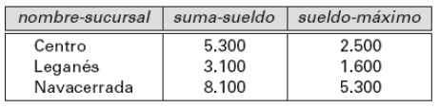
trabajo-por-horas
Si deseo averiguar el sueldo máximo de los empleados de cada oficina, además de la suma de los sueldos, habría que escribir la expresión:
nombre-sucursalGsum(sueldo) , max(sueldo) (trabajo-por-horas)

Slide 25
Encontrar la edad del marinero más joven para cada nivel de rating.
Reserva
_{rating}G_{min(edad)} (Marineros)
Para cada rating encuentre la edad promedio de los marineros mayores a 18 años.
_{rating}G_{avg(edad)}
Marineros
Botes

Slide 26
Resumen
Álgebra relacional: Un pequeño grupo de operadores que mapean relaciones con relaciones
  Operacional, en el sentido que uno especifica el orden explicito de las operaciones
  Se pueden mezclar
Las operaciones básicas incluyen: σ, π, ×, ∪, -
Operadores compuestos importantes: ∩, , /

Slide 27
Álgebra Relacional
Sean las relaciones:
  ADMINISTRADOR
Nota: Aquí se usa el atributo edad, pero en una BD se suele guardar mas bien la fecha de nacimiento
PRODUCTOR

Slide 28
Álgebra Relacional
Intersección: R₁ ∩ R₂
  Retorna una relación que contiene todas las tuplas que aparecen tanto en R₁ como en R₂
  Las relaciones deben tener cabecera idéntica para que sean compatibles para la intersección

Slide 29
Álgebra Relacional
ADMINISTRADOR ∩ PRODUCTOR:

Slide 30
Álgebra Relacional
No traducirla al español como unión
Reunión (join): Tiene varias modalidades:
  Reunión natural (natural join): R₁ ⋈ R₂
  Sea R₁(A,B) y R₂ (B,C). El resultado de R₁ ⋈ R₂
  es una relación con cabecera (A,B,C) donde cada
  tupla de R₁ se combina con cada tupla de R₂
  siempre y cuando tengan el mismo valor en el
  atributo en común (B).
  A, B y C pueden ser atributos compuestos.

Slide 31
Álgebra Relacional
EMPLEADO
DEPARTAMENTO
Nota: En este ejemplo, el campo
depto en EMPLEADO no es CF
con respecto a la relación
DEPARTAMENTO
Atributo de
join

Slide 32
Álgebra Relacional
EMPLEADO ⋈ DEPARTAMENTO:

Slide 33
Álgebra Relacional
  Semi reunión (semi join): R₁⊳ R₂:
    Similar a la reunión natural pero solo se muestran los atributos de la relación de la izquierda → ¿Utilidad?

Slide 34
Álgebra Relacional
EMPLEADO Θ_{depto > dep} ρ_{DEPT(dep,desc)}
(π_{(depto,descripción)}(DEPARTAMENTO)
)

Slide 35
Álgebra Relacional
División: R₁ ÷ R₂
Sean las relaciones R1(A,B) y R2(B). El
resultado de R₁ ÷ R₂ es una relación con el
atributo A
Un valor a ∈ A hace parte del resultado de la división si a está en R₁ combinado con cada valor ∈ B que aparece en R₂
A y B pueden ser atributos compuestos

Slide 36
Álgebra Relacional
R1: ARTISTAYGENERO
R2: GÉNERO
codartista | nomgénero
45 | Soul
45 | Pop
45 | Dance
8 | Soul
8 | Pop
23 | Dance
nomgénero
Soul
Pop
Dance

Slide 37
Álgebra Relacional
ARTISTAYGENERO ÷ GÉNERO
codartista
45
Ya que en este caso solo el artista 45 está combinado con todos los géneros que aparecen en la relación GÉNERO

Slide 38
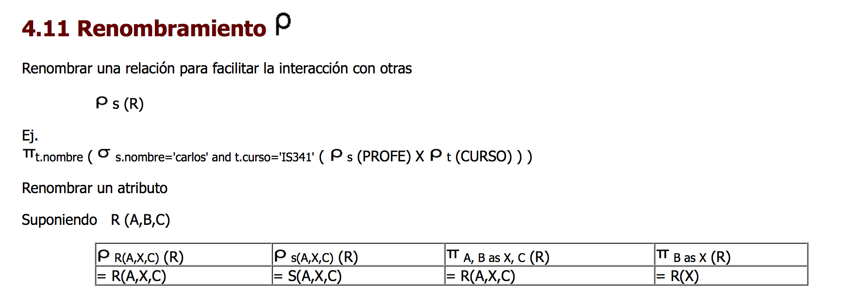
Renombramiento

